Slide 1
قسم إدارة الأعمال- الصف الرابع
المادة: الإدارة الإستراتيجية
الكورس الأول
العام الدراسي/ 2022-2023
مدرسة المادة: الأستاذ المساعد رازاو عبدالخالق حسین

Slide 3
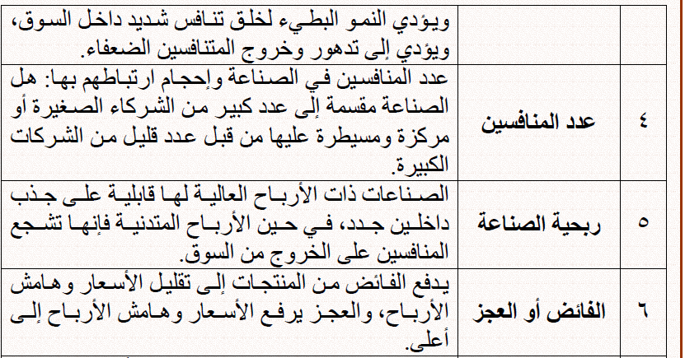

Slide 20
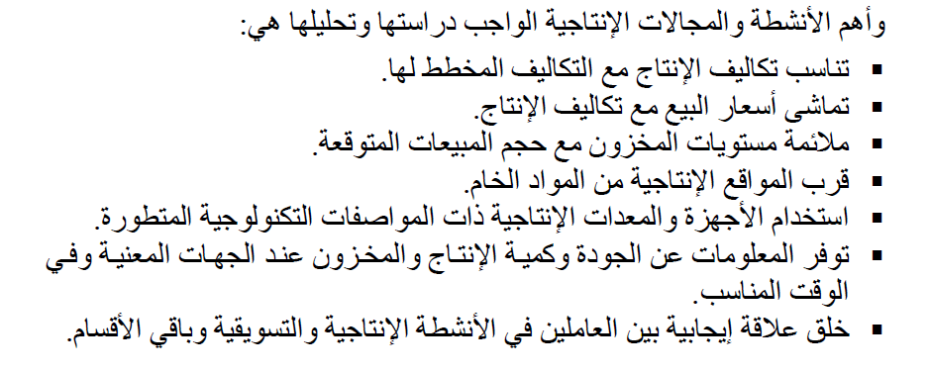

Slide 22
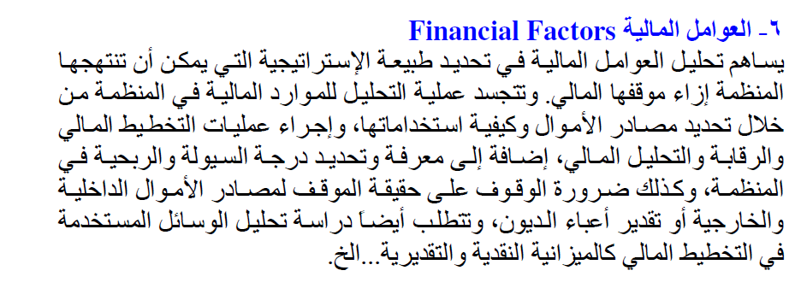

Slide 23
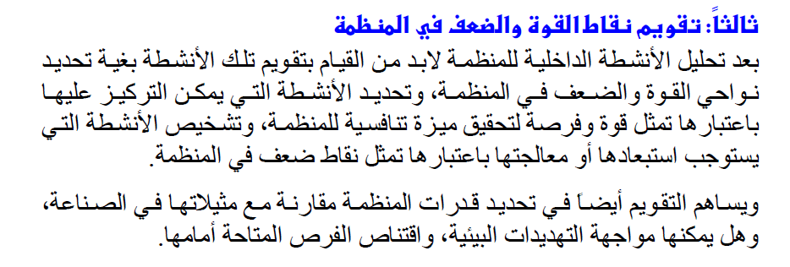

Slide 26
